Slide 1
Профессиональные пробы в 8-9 классе
Шарапов В.А., учитель технологии МАОУ «СОШ № 16» г. Перми

Slide 2
Цели
построение системы предпрофильной подготовки, создание образовательного пространства, способствующего самоопределению уч-ся в 8-9 классов через организацию проб по выбору в сфере инженерно-технической деятельности.
построение системы предпрофильной подготовки, создание образовательного пространства, способствующего самоопределению уч-ся в 8-9 классов через организацию проб по выбору в сфере инженерно-технической деятельности.

Slide 3
Информационная работа
это информация в отношении выбора профиля обучения и образовательного учреждения.

Slide 4
СОЦИАЛЬНЫЕ ПАРТНЕРЫ
МАОУ «СОШ № 16»
ПЛ № 3
ПНИПУ
НПО «ИСКРА»
КамГЭС

Slide 5
Задачи
Педагогов, организующих проведение проб, следующие – дать ученику возможность реализовать свои интересы в сфере выбранной профессии на базе ПЛ.№3 и НПО «Искра».

Slide 6
Пробы в ПЛ №3
повар
кондитер
Токарь-фрезеровщик.
Слесарь.
Газоэлектросварщик.
Автомеханик.
Электромонтажник.
Водитель категории «В» и «С»

Slide 7
У школьников формируются умения, специфические для будущей технической или инженерно-технической деятельности
Умение читать чертежи.
Работать с технологической картой.
Умение работать по алгоритму точное, последовательное выполнение операций.
Аккуратность-способность тщательно выполнять работу.
Наблюдательность, целенаправленное восприятия, обусловленное задачей.
Точность.
Ловкость.
Действие моделирования
Самоконтроль.

Slide 8
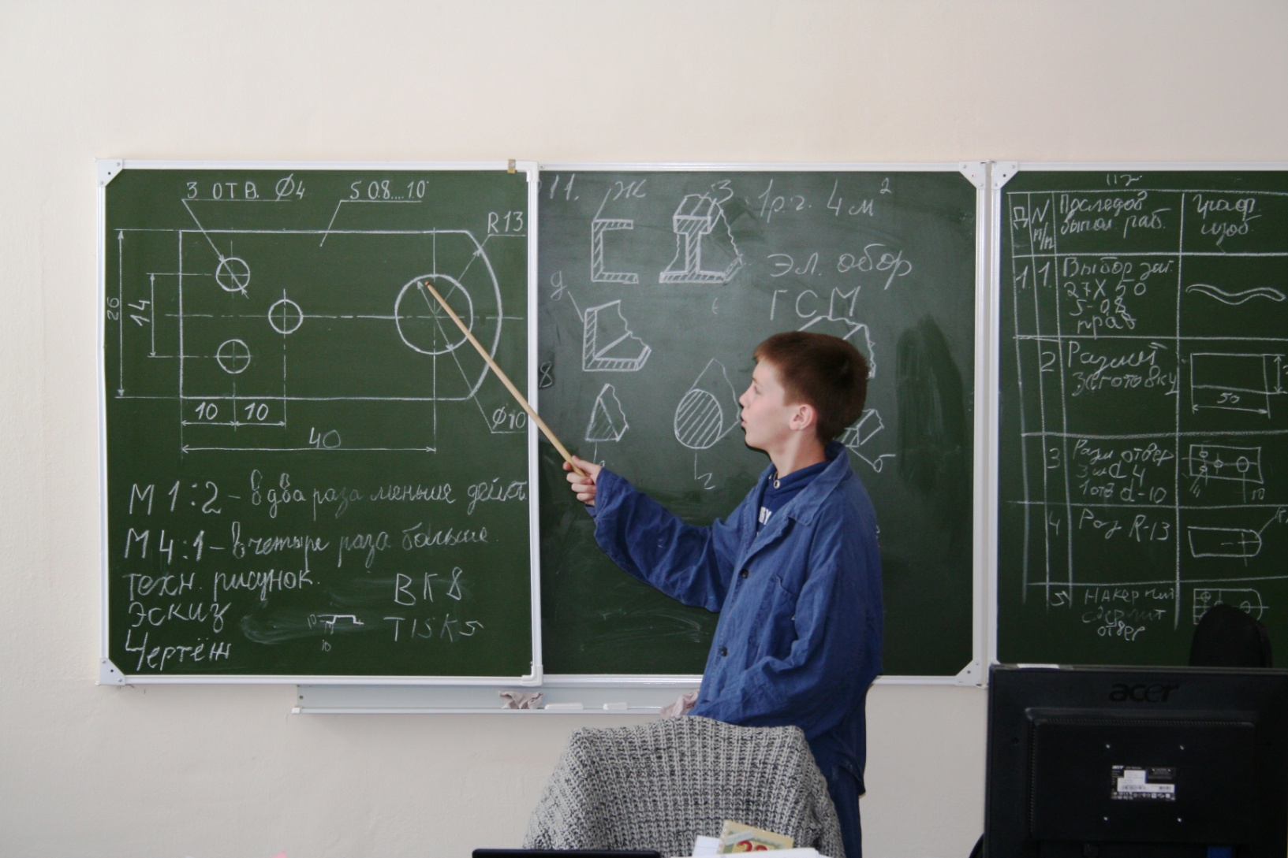
Предпрофильные курсы по выбору в 9 кл.

Slide 9
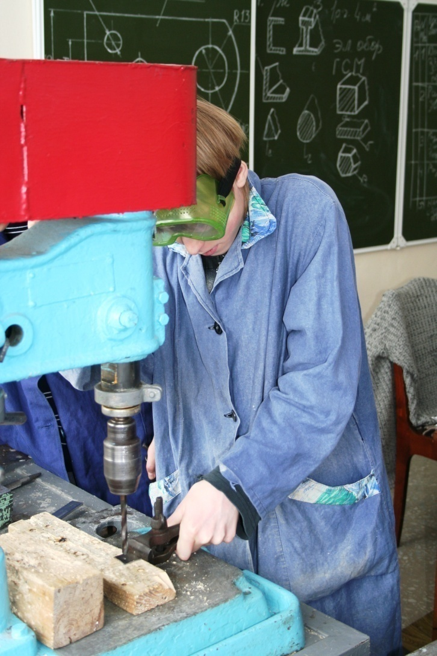
Приёмы работы на сверлильном станке

Slide 10
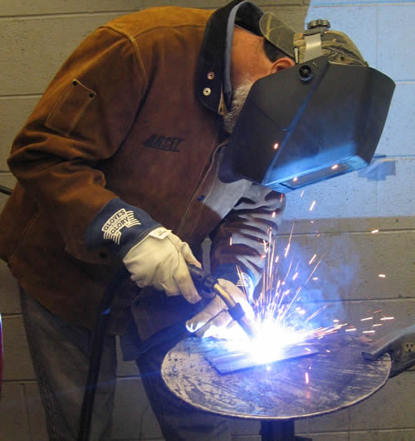
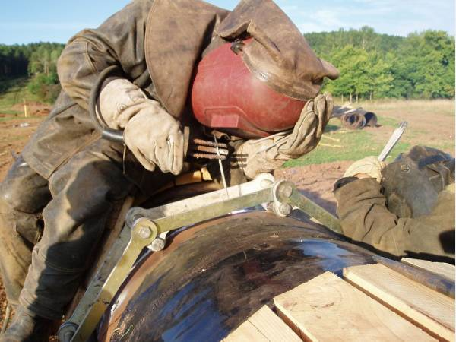
Профессия сварщик

Slide 11
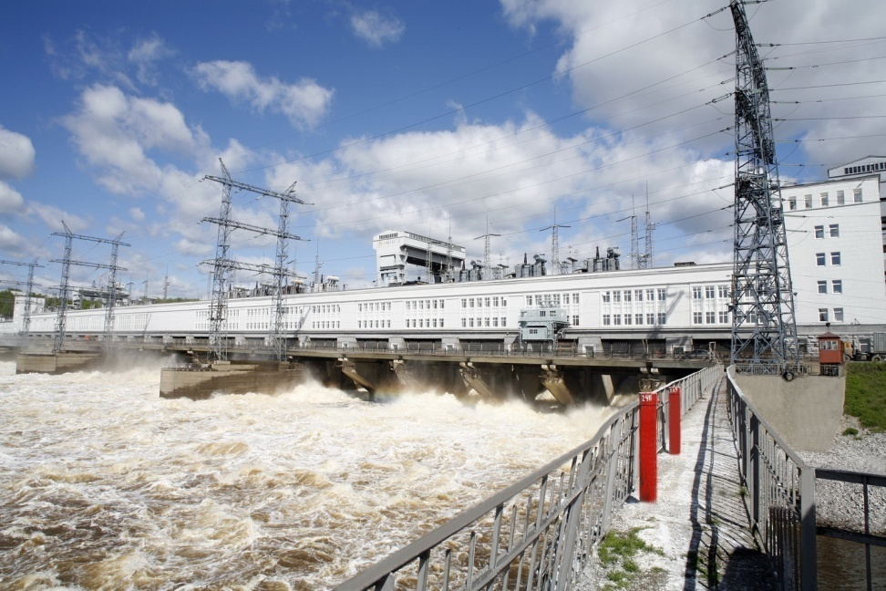
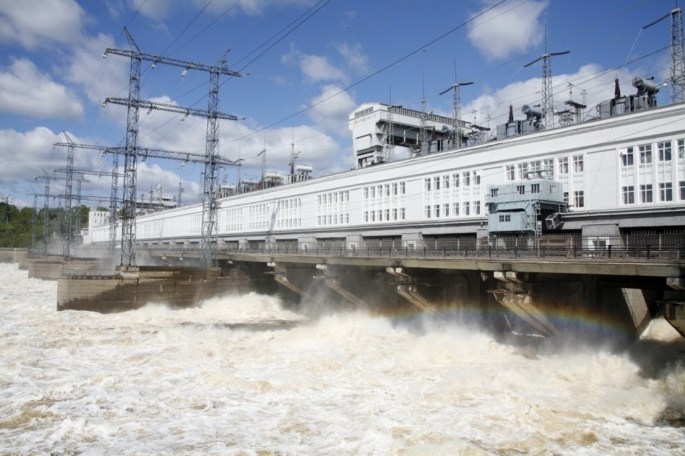
- ОАО Рус Гидра. КамГЭС.

Slide 12
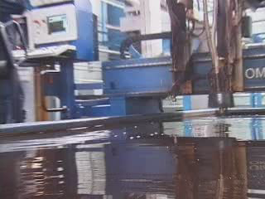
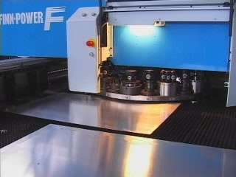
Станки ЧПУ
Плазменная резка
Штамповочный

Slide 13
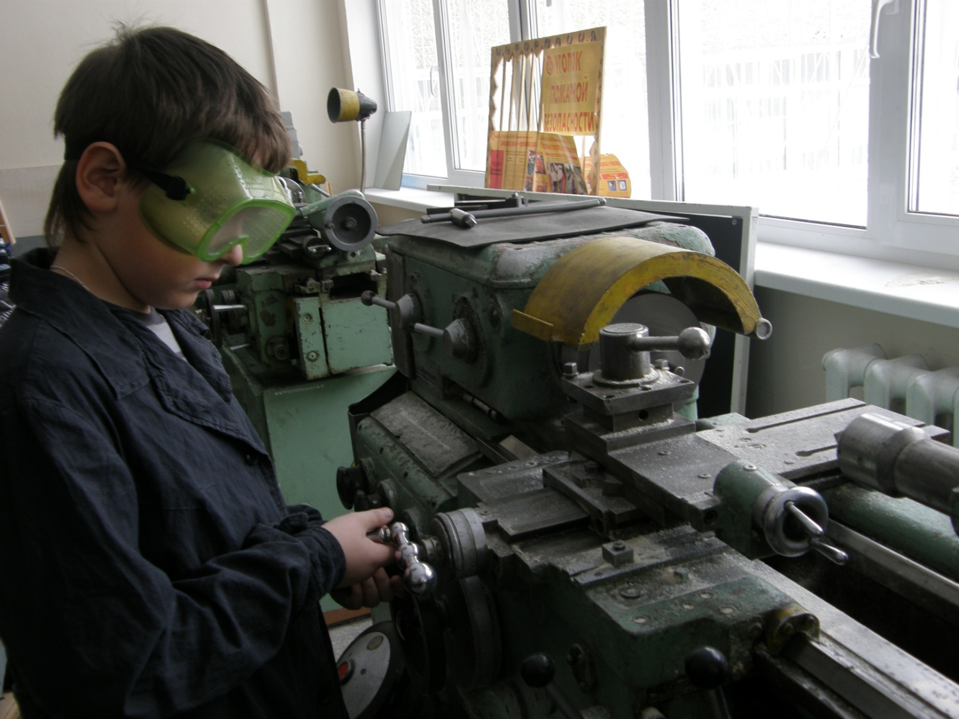
Практические занятие на токарно-винторезном станке в ОУ

Slide 14
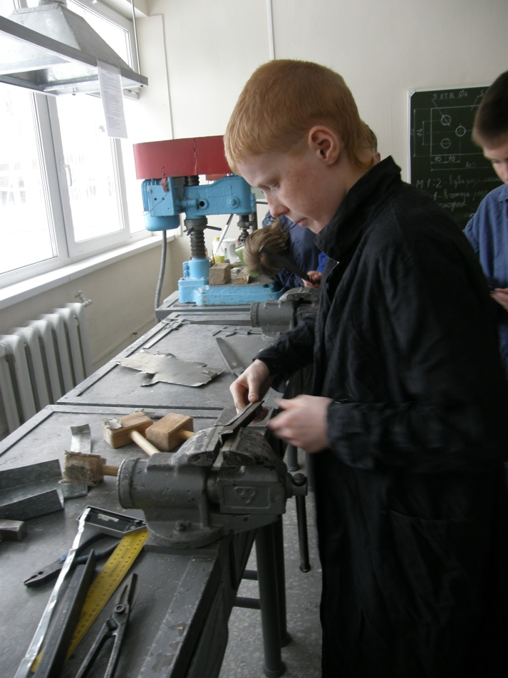
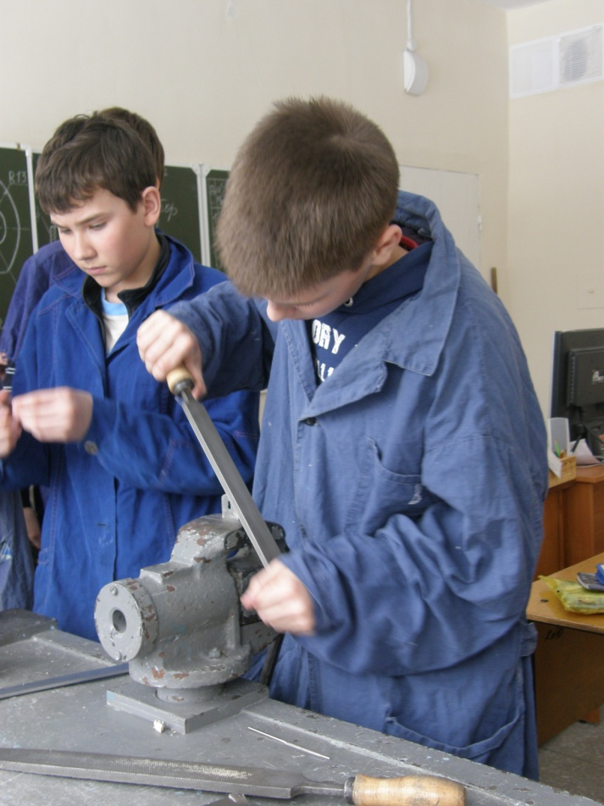
Профессия слесарь
Гибка металла
Опиливание деталей

Slide 15
Диагностика самооценки склонностей учащихся по сферам деятельности

Slide 16
Метопредметные результаты
Целеполагание- для собственной познавательной деятельности, осуществление логических операций, моделирование анализ, синтез, классификация.

Slide 17
Восторг детей - диагностика на выходе
Интересно – 100% учащихся
Полезно
Самоопределение (количество успешных проб преобладает)
Семейное тьюторство (династия)
Чувство патриотизма (градообразующее предприятие микрорайона, место проживания

Slide 18
Вывод
таким образом, пробы в 8-9 классов способствуют возникновению у школьников интереса к сфере политехнического образования, мотивируют осознанный выбор инженерно-технической и рабочих профессий.

